Slide 1
前端程式設計 ──Final Project
經濟二 謝君模 B06303059

Slide 2
主題簡介
『2018 公投的結果』
因為2018的公投結果讓很多人出乎意料
1. 在地圖上呈現各村里的支持/反對
2. 選表格可以看到詳細的票數情況

Slide 3
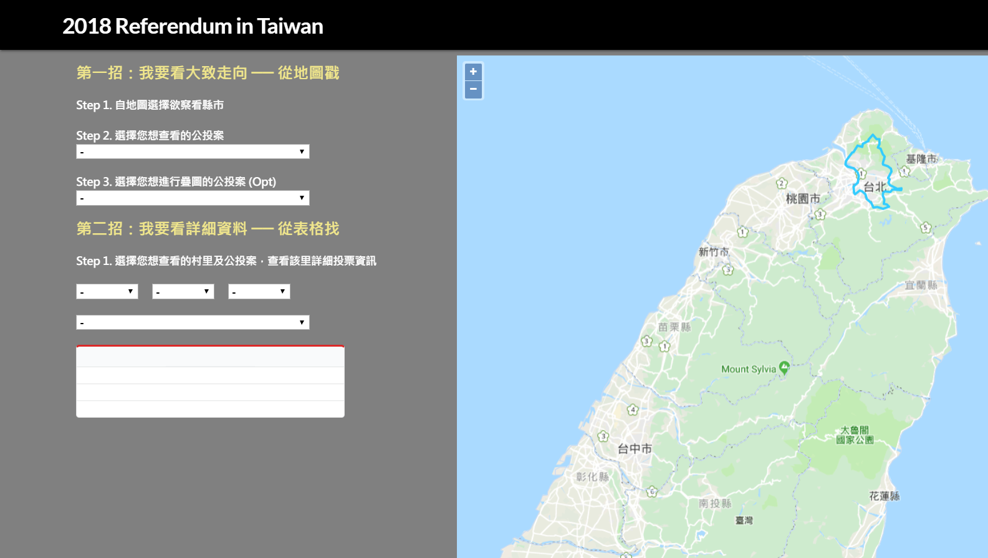
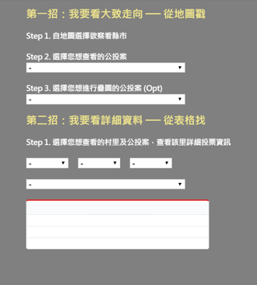
網頁概覽

Slide 4



參考函式庫
Openlayers
Semantic UI
jQuery

Slide 5
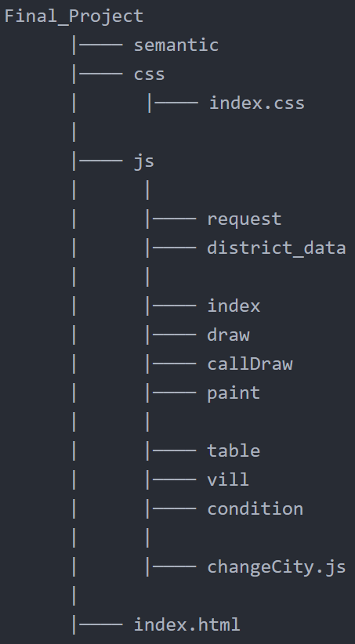
專案架構
Group 1
Group 2
Group 3
Group 4

Slide 6
JS Group 1 BASIC member: 2
request
district_data
介接所有資料
地圖
各公投案
函數
loadVill
seven ~ sixteen
記錄所有鄉鎮市區 (array)

Slide 7
JS Group 2 MAP member: 4
Index
Draw
設定好地圖 (參考Openlayers)
Var
框架：View、Raster、Vector、vectorSource
圖層：villLayer、my_layer1、my_layer2
架設：map
設定地圖呈現的色階
Function
getStyle7 ~ getStyle16

Slide 8
JS Group 2 MAP member: 4
CallDraw
Paint
決定圖層上甚麼公投的顏色
Var
drawCheck1、drawCheck2
Function
callDraw1、callDraw2
畫上去地圖
Function
villVisual

Slide 9
JS Group 3 TABLE member: 3
table
vill
把使用者選擇的結果，放進表格
Function
vill_table
district_table
city_table
插入下拉式選單中的行政區劃
Function
Vill (***)
condition
根據所選的公投案，抓出資料
Function
condition → request.js

Slide 10
JS Group 4 Change city member: 1
changeCity
Part I
使用者按地圖
Function
doPan
doZoom
func → 不讓使用者邊移邊放大
clickCity → 戳地圖換縣市
Openlayers Offcial Onclick Function
Part II
使用者用下拉式選單
Function
changeCity

Slide 11
LIVE DEMO
https://morrishsieh3059.github.io/FinalProject-Referendum/index.html

